Slide 1
Dr. Fransiskus Adikara, S.Kom, MMSI
IT Resource Management
Sesi 03
Siklus Manajemen Sumberdaya TI

Slide 2
COBIT Framework
How do they relate?
IT
Resources
Business Requirements
IT Processes
Data
Information Systems
Technology
Facilities
Human Resources
Plan and Organise (Perencanaan & Org.)
Acquire and Implement (Pengadaan & Implementasi)
Deliver and Support (Pengantaran & dukungan)
Monitor and Evaluate (Pengawasan &Evaluasi)
Effectiveness(efektifitas)
Efficiency (Efisiensi)
Confidentiality (Rahasia)
Integrity (Integritas)
Availability (Ketersediaan)
Compliance (Pemenuhan)
Information Reliability
(Kehandalan Informasi)

Slide 3
COBIT Framework
Tersidianya sumber daya IT
Bagaimana IT diorganisir unt bereaksi thd suatu kebutuhan
Apa yang stakeholders harapkan dari IT
How do they relate?
IT
Resources
Business Requirements
IT Processes
Data
Information Systems
Technology
Facilities
Human Resources
Planning and organisation
Acquisition and implementation
Delivery and Support
Monitoring
Effectiveness
Efficiency
Confidentiality
Integrity
Availability
Compliance
Information Reliability

Slide 4
COBIT Framework
Domains
Plan and Organise
Acquire and Implement
Topics
Strategi dan taktik
Merencanakan Visi
Organisasi and infrastruktur
Questions
Apakah IT dan strategi bisnis sudah ditetapkan?
Apakah perusahaan sudah menggunakan secara maksimum sumber dayanya?
Apakah semua orang di dlm org. sudah memahami sasaran IT?
Apakah resiko IT sudah dipahami & diatur?
Apakah mutu sistem IT sudah sesuai dgn kebutuhan bisnis?
Topics
IT solutions
Perubahan dan Pemeliharaan
Questions
Apakah proyek baru dapat memberikan solusi terhadap kebutuhan bisnis?
Apakah proyek baru dapat selesai tepat waktu dan sesuai anggaran?
Apakah sistem kerja yg baru bisa diterapkan dgn baik?
Apakah perubahan yg dibuat tdk merepotkan kegiatan bisnis yg berjalan?

Slide 5
COBIT Domains
Deliver and Support
Monitor and Evaluate
Domains
Topics
Layanan pengantaran& dukungan
Dukungan proses penyusunan
Pengolahan sistem aplikasi
Questions
Apakah layanan IT yg diberikan sesuai dgn prioritas bisnis?
Apakah biaya IT dapat dioptimalkan?
Apakah pekerja mampu menggunakan sistem IT lebih produktif dan aman?
Apakah keamanan, integritas dan ketersediaan sudah pada tempatnya?
Topics
Penilaian over time, jaminan pengiriman
Sistem pengendalian manajemen kesalahan
Pengukuran pekerjaan
Questions
Dapatkan IT mendeteksi suatu permasalahan sebelum semuanya terlambat?
Apakah jaminan kemandirian yg diperlukan dpt memastikan bidang2 kritis bisa beroperasi sesuai dgn yg diharapkan?

Slide 6
Best Practice IT Governance
PROSES TI |  | TINGKAT KEPENTINGAN | Fokus Area dari Tata Kelola TI |  |  |  |  |  | Fokus Area Tata Kelola Organisasi |  |  |  |  |  | Sumber Daya TI |  |  |  |  | Kriteria Informasi TI
 |  |  | KESELARASAN STRATEGI | PENYAMPAIAN NILAI | MENAJEMEN SUMBER DAYA | MANAJEMEN RESIKO | PENGUKURAN KINERJA |  | KONTROL LINGKUNGAN | PENILAIAN RESIKO | KONTROL AKTIFITAS | INFORMASI DAN KOMUNIKASI | PENGAWASAN |  | APLIKASI | INFORMASI | INFRASTRUKTUR | MANUSIA |  | EFEKTIF | EFISIEN | RAHASIA | INTEGRITASS | KETERSEDIAAN | KESESUAIAN | KEPERCAYAAN
PLAN AND ORGANIZE
PO1 | Mendefinisikan rencana strategi TI | H | P |  | S | S |  |  |  | P |  | S | S |  |  |  |  |  |  | P | S
PO2 | Mendefinisikan arsitektur informasi | L | P | S | P | S |  |  |  |  | P | P |  |  |  |  |  |  |  | S | P | S | P
PO3 | Menentukan arah dari teknologi | M | S | S | P | S |  |  |  | S | P | S |  |  |  |  |  |  |  | P | P
PO4 | Mendefinisikan proses TI, organisasi dan hubungannya | L | S |  | P | S |  |  | P |  |  | S | S |  |  |  |  |  |  | P | P
PO5 | Mengelola investasi TI | M | S | P | S |  | S |  |  | S | P |  |  |  |  |  |  |  |  | P | P |  |  |  |  | S
PO6 | Mengkomunikasikan tujuan dan arah manajemen | M | P |  |  | P |  |  | P |  |  | P |  |  |  |  |  |  |  | P |  |  |  |  | S
PO7 | Mengelola sumber daya TI | L | P |  | P | S | S |  | P |  |  | S |  |  |  |  |  |  |  | P | P
PO8 | Mengelola kualitas | M | P | S |  | S |  |  | P |  | P | S | P |  |  |  |  |  |  | P | P |  | S |  |  | S
PO9 | Menilai dan mengelola resiko TI | H | P |  |  | P |  |  |  | P |  |  |  |  |  |  |  |  |  | S | S | P | P | P | S | S
PO10 | Mengelola proyek | H | P | S | S | S | S |  | S | S | P |  | S |  |  |  |  |  |  | P | P
Modifikasi dari : ©2007 IT Governance Institute. All rights reserved.

Slide 7
Best Practice IT Governance
PROSES TI |  | TINGKAT KEPENTINGAN |  | Fokus Area dari Tata Kelola TI |  |  |  |  |  | Fokus Area Tata Kelola Organisasi |  |  |  |  |  | Sumber Daya TI |  |  |  |  | Kriteria Informasi TI
 |  |  |  | KESELARASAN STRATEGI | PENYAMPAIAN NILAI | MENAJEMEN SUMBER DAYA | MANAJEMEN RESIKO | PENGUKURAN KINERJA |  | KONTROL LINGKUNGAN | PENILAIAN RESIKO | KONTROL AKTIFITAS | INFORMASI DAN KOMUNIKASI | PENGAWASAN |  | APLIKASI | INFORMASI | INFRASTRUKTUR | MANUSIA |  | EFEKTIF | EFISIEN | RAHASIA | INTEGRITASS | KETERSEDIAAN | KESESUAIAN | KEPERCAYAAN
ACQUIRE AND IMPLEMENT
AI1 | Mengidenntifikasikan solusi otomatis | M |  | P | P | S | S |  |  |  |  | P |  |  |  |  |  |  |  |  | P | S
AI2 | Memperoleh dan memelihara perangkat lunak aplikasi | M |  | P | P |  | S |  |  |  |  | P |  |  |  |  |  |  |  |  | P | P |  | S |  |  | S
AI3 | Memperoleh dan memelihara infrastruktur teknologi | L |  |  |  | P |  |  |  |  |  | P |  |  |  |  |  |  |  |  | S | P |  | S | S
AI4 | Memungkinkan operasional dan penggunaan | L |  | S | P | S | S |  |  |  |  | P | S |  |  |  |  |  |  |  | P | P |  | S | S | S | S
AI5 | Memenuhi sumber daya TI | M |  |  | S | P |  |  |  |  |  | P |  |  |  |  |  |  |  |  | S | P |  |  |  | S
AI6 | Mengelola perubahan | H |  |  | P | S |  |  |  |  | S | P |  | S |  |  |  |  |  |  | P | P |  | P | P |  | S
AI7 | Instalasi dan mengakui solusi serta perubahannya | M |  | S | P | S | S |  |  |  |  | P | S | S |  |  |  |  |  |  | P | S |  | S | S
Modifikasi dari : ©2007 IT Governance Institute. All rights reserved.

Slide 8
Best Practice IT Governance
PROSES TI |  | TINGKAT KEPENTINGAN |  | Fokus Area dari Tata Kelola |  |  |  |  |  | Fokus Area Tata Kelola Organisasi |  |  |  |  |  | Sumber Daya TI |  |  |  |  | Kriteria Informasi TI
 |  |  |  | KESELARASAN STRATEGI | PENYAMPAIAN NILAI | MENAJEMEN SUMBER DAYA | MANAJEMEN RESIKO | PENGUKURAN KINERJA |  | KONTROL LINGKUNGAN | PENILAIAN RESIKO | KONTROL AKTIFITAS | INFORMASI DAN KOMUNIKASI | PENGAWASAN |  | APLIKASI | INFORMASI | INFRASTRUKTUR | MANUSIA |  | EFEKTIF | EFISIEN | RAHASIA | INTEGRITASS | KETERSEDIAAN | KESESUAIAN | KEPERCAYAAN
DELIVER AND SUPPORT
DS1 | Mendefinisikan dan mengelola tingkat layanan | M |  | P | P | P |  | P |  | S |  | P | S | S |  |  |  |  |  |  | P | P | S | S | S | S | S
DS2 | Mengelola layanan pihak ketiga | L |  |  | P | S | P | S |  | P | S | P |  | S |  |  |  |  |  |  | P | P | S | S | S | S | S
DS3 | Mengelola kinerja dan kapasitas | L |  | S | S | P | S | S |  |  |  | P |  | S |  |  |  |  |  |  | P | P |  |  | S
DS4 | Memastikan layanan yang berkelanjutan | M |  | S | P | S | P | S |  | S |  | P | S |  |  |  |  |  |  |  | P | S |  |  | P
DS5 | Memastikan keamanan sistem | H |  |  |  |  | P |  |  |  |  | P | S | S |  |  |  |  |  |  |  |  | P | P | S | S | S
DS6 | Mengidentifikasi dan mengalokasikan biaya | L |  |  | S | P |  | S |  |  |  | P |  |  |  |  |  |  |  |  |  | P |  |  |  |  | P
DS7 | Mendidik dan melatih pengguna | L |  | S | P | S | S |  |  | P |  |  | S |  |  |  |  |  |  |  | P | S
DS8 | Mengelola service desk dan insiden | L |  |  | P |  |  | S |  | S |  |  | P | P |  |  |  |  |  |  | P | P
DS9 | Mengelola konfigurasi | M |  |  | P | P | S |  |  |  |  | P |  |  |  |  |  |  |  |  | P | S |  |  | S |  | S
DS10 | Mengelola permasalahan | M |  |  | P |  | S | S |  |  |  | P | S | S |  |  |  |  |  |  | P | P |  |  | S
DS11 | Mengelola data | H |  |  | P | P | P |  |  |  |  | P |  |  |  |  |  |  |  |  |  |  |  | P |  |  | P
DS12 | Mengelola lingkungan fisik | L |  |  |  | S | P |  |  |  | S | P |  |  |  |  |  |  |  |  |  |  |  | P | P
DS13 | Mengelola operasi | L |  |  |  | P |  |  |  |  |  | P | S |  |  |  |  |  |  |  | P | P |  | S | S
Modifikasi dari : ©2007 IT Governance Institute. All rights reserved.

Slide 9
Best Practice IT Governance
PROSES IT |  | TINGKAT KEPENTINGAN |  | Fokus Area dari Tata Kelola TI |  |  |  |  |  | Fokus Area Tata Kelola Organisasi |  |  |  |  |  | Sumber Daya TI |  |  |  |  | Kriteria Informasi TI
 |  |  |  | KESELARASAN STRATEGI | PENYAMPAIAN NILAI | MENAJEMEN SUMBER DAYA | MANAJEMEN RESIKO | PENGUKURAN KINERJA |  | KONTROL LINGKUNGAN | PENILAIAN RESIKO | KONTROL AKTIFITAS | INFORMASI DAN KOMUNIKASI | PENGAWASAN |  | APLIKASI | INFORMASI | INFRASTRUKTUR | MANUSIA |  | EFEKTIF | EFISIEN | RAHASIA | INTEGRITASS | KETERSEDIAAN | KESESUAIAN | KEPERCAYAAN
MONITOR AND EVALUATE
ME1 | Mengawasi dan mengevaluasi kinerja TI | H |  | S | S | S | S | P |  |  |  |  | S | P |  |  |  |  |  |  | P | P | S | S | S | S | S
ME2 | Mengawasi dan mengevaluasi kontrol internal | M |  |  | P |  | P |  |  |  |  |  |  | P |  |  |  |  |  |  | P | P | S | S | S | S | S
ME3 | Memastikan pemenuhan terhadap kebutuhan eksternal | H |  | P |  |  | P |  |  |  |  | P | S | S |  |  |  |  |  |  |  |  |  |  |  | P | S
ME4 | Menyediakan tata kelola TI | H |  | P | P | P | P | P |  | P | S |  | S | P |  |  |  |  |  |  | P | P | S | S | S | S | S
Modifikasi dari : ©2007 IT Governance Institute. All rights reserved.

Slide 10
Business Objectives
PO1 Define a strategic IT plan (menggambarkan)
PO2 Define the information architecture
PO3 Determine the technological direction (menentukan)
PO4 Define the IT organisation and relationships
PO5 Manage the IT investment
PO6 Communicate management aims and direction
PO7 Manage human resources
PO8 Ensure compliance with external requirements (memastikan)
PO9 Assess risks (menilai)
PO10 Manage projects
PO11 Manage quality
Criteria
COBIT
Framework
Effectiveness
Efficiency
Confidentiality
Integrity
Availability
Compliance
Reliability
M1 Monitor the process
M2 Assess internal control adequacy
M3 Obtain independent assurance
M4 Provide for independent audit
IT
RESOURCES
Data
Application systems
Technology
Facilities
People
PLAN AND
ORGANISE
MONITOR AND
EVALUATE
ACQUIRE AND
IMPLEMENT
DS1 Define service levels
DS2 Manage third-party services
DS3 Manage performance and capacity
DS4 Ensure continuous service
DS5 Ensure systems security
DS6 Identify and attribute costs
DS7 Educate and train users
DS8 Assist and advise IT customers
DS9 Manage the configuration
DS10 Manage problems and incidents
DS11 Manage data
DS12 Manage facilities
DS13 Manage operations
DELIVER AND SUPPORT
AI1 Identify automated solutions
AI2 Acquire and maintain application software
AI3 Acquire and maintain technology infrastructure
AI4 Develop and maintain IT procedures
AI5 Install and accredit systems
AI6 Manage changes

Slide 11
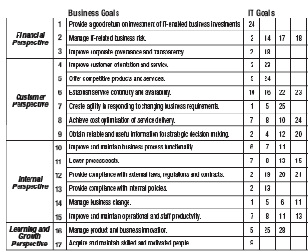
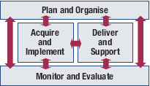
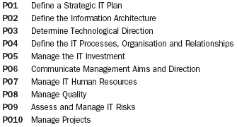
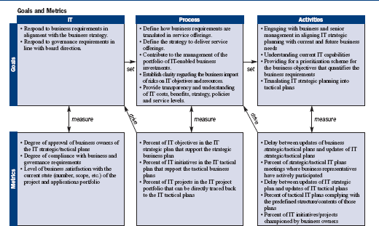
Framework Design
Proses Desain
Informasi
1. Fokus Pada Bisnis
Tujuan Bisnis & Tujuan TI
Sumber Daya TI
2. Orientasi Pada Proses
Framework Cobit ver 4.1
Keselarasan Organisasi – TI
Manajemen Nilai TI
Penilaian Kondisi TI Saat Ini
Pendefinisian Renstra TI
3. Penggunaan Kontrol
4. Pengukuran

Slide 12
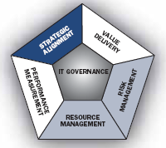
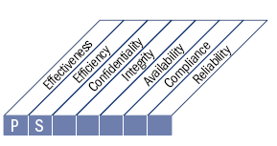
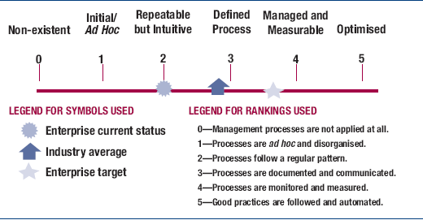
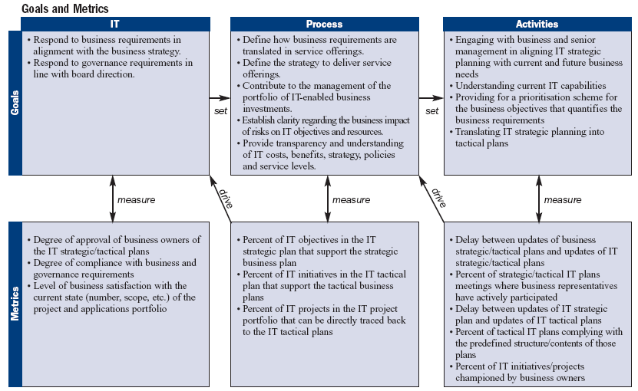
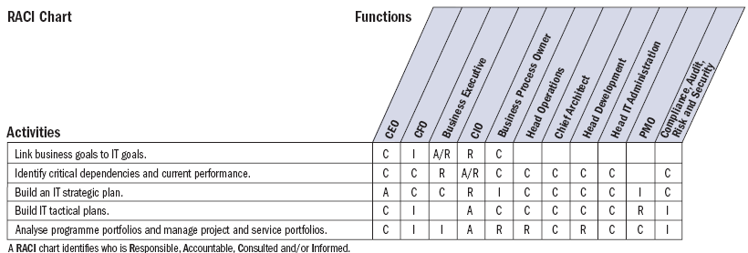
Framework Design
Proses Desain
1. Deskripsi Proses
Dwi Yuni PS, Jaka Sembiring, Edi Triono – 2011 (KK. TI – STEI ITB)
4. Tingkat Kematangan
2. Penggunaan Kontrol
Keselarasan Organisasi – TI
Manajemen Nilai TI
Penilaian Kondisi TI Saat Ini
Pendefinisian Renstra TI
3. Penggunaan Kontrol

Slide 13
Tahap Perancangan
Step 1 - Profile
Step 2 - Identifikasi
Step 3 - Analisis
Step 5 – Implementasi
Step 4 - Rancangan
Visi, Misi, Nilai, Tujuan Organisasi
Kebijakan, Layanan, Sasaran TI
Kondisi TI Saat Ini & Yang Diharapkan
Tingkat Kematangan Proses TI
Layanan TI, Sumber Daya TI, Kesenjangan
Strategi Pengorganisasian TI Dalam Kerangka Rencana Strategi TI
Monitor
Evaluasi
Keselarasan Organisasi - TI
Implementasi
Struktur Organisasi Eksisting

Slide 14
Tahap Perancangan
Kualitatif
Tahap 1 - Profil
Dokumen
Arsip
Pengamatan
Wawancara
INPUT
Dokumen Renstra Organisasi
Dokumen Renstra TI
Wawancara Pemegang Kebijakan TI
Hasil Pengamatan
Kualitatif
Kuantitatif
Kondisi TI Saat Ini
Kondisi TI Yang Diharapkan
Tingkat Kematangan Proses TI
Struktur Organisasi Eksisting
Tahap 2 - Identifikasi
A
OUTPUT
Dokumen Strategi Pengorganisasian TI Dalam Kerangka Rencana Strategi TI
Tahap 3 - Analisis
B
Tahap 4 - Rancangan
C
Tahap 5 - Validasi
D

Slide 15
Tahap Perancangan
Kualitatif
Kuantitatif
A
Tahap 2 - Identifikasi
Struktur Organisasi Eksisting
Keselarasan Organisasi - TI
Manajemen Nilai TI
Tingkat Kematangan Proses TI
Tujuan Organisasi
Tujuan TI
Tujuan Proses TI
Layanan TI
Kuesioner Tertutup
Sumber Daya TI
Terhadap 34 Proses TI
Organisasi TI
Menunjukkan Tingkat Kematangan Pengelolaan TI
SDM TI

Slide 16
Tahap Perancangan
2.79
1.21
4
B
Kualitatif
Kuantitatif
Analisis GAP
Tahap 3 - Analisis
Keselarasan Organisasi - TI
Strategi Layanan TI
Balanced Scorecard
Financial | Learning & Growth
Customer | Internal
Kunci Permasalahan Layanan TI
Critical Factor Success
Kunci Permasalahan | Action
Analisis SWOT
Kekuatan | Kelemahan
Peluang | Ancaman
Aplikasi McFarlan
Strategic | High Potential
Key Operation | Support

Slide 17
Contoh Penerapan: Pemetaan Tujuan Bisnis terhadap Tujuan TI, Menggunakan BSC
Finansial Perspektif | No | Tujuan Bisnis | Tujuan TI
 | 1 | Memberikan pengembalian investasi TI-enabled business invesments | Meningkatkan efisiensi pembiayaan TI dan kontribusinya terhadap keuntungan bisnis
 | 2 | Mengelola resiko bisnis yang berkaitan dengan IT. | Respon terhadap kebutuhan tata kelola yang sesuai dengan arahan direksi Kemampuan memberikan penjelasan dan perlindungan terhadap aset-aset TI Melindungi pencapaian dari tujuan TI Menentukan dengan jelas mengenai resiko dari dampak bisnis terhadap tujuan dan sumber daya TI Memastikan informasi yang rahasia dan kritis tidak dapat diketahui oleh pihak-pihak yang tidak berkepentingan Memastikan traksaksi bisnis yang otomatis dan pertukaran informasi yang dapat dipercaya Memastikan layanan TI dan infrastruktur dapat bertahan dan pulih dari gangguan yang terjadi karena kesalahan, serangan yang disengaja, dan bencana alam Memastikan akan minimnya dampak bisnis dalam kejadian gangguan layanan atau perubahan TI
 | 3 | Meningkatkan tata kelola perusahaan dan transparansi. | Respon terhadap kebutuhan tata kelola yang sesuai dengan arahan direksi Menentukan dengan jelas mengenai resiko dari dampak bisnis terhadap tujuan dan sumber daya TI
Modifikasi dari : ©2007 IT Governance Institute. All rights reserved.

Slide 18
Contoh Penerapan: Pemetaan Tujuan Bisnis terhadap Tujuan TI, Menggunakan BSC
Customer Perspektif | No | Tujuan Bisnis | Tujuan TI
 | 4 | Meningkatkan orientasi dan layanan pelanggan. | Memastikan kepuasan pengguna terhadap layanan yang diberikan dan mutu layanan Memastikan akan layanan TI yang tersedia sesuai dengan yang dibutuhkan
 | 5 | Penawaran produk dan jasa yang kompetitif . | Menciptakan kemampuan TI yang tangkas Meningkatkan efisiensi pembiayaan TI dan kontribusinya terhadap keuntungan bisnis
 | 6 | Membangun layanan kontinuitas dan ketersediaan. | Memastikan kepuasan yang saling menguntungkan dengan pihak ketiga Mengurangi ketidaklengkapan dan pengolahan kembali dari solusi dan layanan yang diberikan Memastikan akan minimnya dampak bisnis dalam kejadian gangguan layanan atau perubahan TI Memastikan akan layanan TI yang tersedia sesuai dengan yang dibutuhkan
Modifikasi dari : ©2007 IT Governance Institute. All rights reserved.

Slide 19
Contoh Penerapan: Pemetaan Tujuan Bisnis terhadap Tujuan TI, Menggunakan BSC
Customer Perspektif | No | Tujuan Bisnis | Tujuan TI
 | 7 | Meningkatkan kemampuan dalam merespon perubahan kebutuhan bisnis. | Respon terhadap kebutuhan bisnis yang selaras dengan strategi bisnis Menciptakan kemampuan TI yang tangkas Menyampaikan rancangan dengan tepat waktu dan sesuai dengan kualitass standar maupun annggaran biaya
 | 8 | Mencapai optimalisasi biaya pelayanan. | Memperoleh dan memelihara sistem aplikasi yang standar dan terintegrasi Memperoleh dan memelihara infrastruktur TI yang standar dan terintegrasi Memastikan kepuasan yang saling menguntungkan dengan pihak ketiga Meningkatkan efisiensi pembiayaan TI dan kontribusinya terhadap keuntungan bisnis
 | 9 | Memperoleh informasi handal dan berguna untuk pengambilan keputusan strategis. | Respon terhadap kebutuhan tata kelola yang sesuai dengan arahan direksi Mengoptimasikan dari penggunaan informasi Memastikan transparansi dan pemahaman terhadap pembiayaan TI, keuntungan, strategi, kebijakan, dan mutu layanan Memastikan traksaksi bisnis yang otomatis dan pertukaran informasi yang dapat dipercaya Memelihara integritas informasi dan memproses infrastruktur
Modifikasi dari : ©2007 IT Governance Institute. All rights reserved.

Slide 20
Contoh Penerapan: Pemetaan Tujuan Bisnis terhadap Tujuan TI, Menggunakan BSC
Internal Perspektif | No | Tujuan Bisnis | Tujuan TI
 | 10 | Meningkatkan dan mempertahankan fungsi proses bisnis. | Mendefinisikan bagaimana kebutuhan fungsional bisnis dan kontrol diterjemahkan ke dalam solusi otomatis yang efektif dan efisien Memperoleh dan memelihara sistem aplikasi yang standar dan terintegrasi Memastikan integrasi dari aplikasi-aplikasi ke dalam proses bisnis
 | 11 | Proses yang lebih rendah biaya. | Memperoleh dan memelihara sistem aplikasi yang standar dan terintegrasi Memperoleh dan memelihara infrastruktur TI yang standar dan terintegrasi Memastikan penggunaan yang tepat dan kinerja dari aplikasi dan solusi teknologi Mengoptimasikan infrastruktur, sumber daya, dan kemampuan TI Meningkatkan efisiensi pembiayaan TI dan kontribusinya terhadap keuntungan bisnis
 | 12 | Menyediakan kepatuhan yang sesuai dengan hukum, peraturan dan kontrak eksternal | Respon terhadap kebutuhan tata kelola yang sesuai dengan arahan direksi Memastikan informasi yang rahasia dan kritis tidak dapat diketahui oleh pihak-pihak yang tidak berkepentingan Memastikan traksaksi bisnis yang otomatis dan pertukaran informasi yang dapat dipercaya Memastikan layanan TI dan infrastruktur dapat bertahan dan pulih dari gangguan yang terjadi karena kesalahan, serangan yang disengaja, dan bencana alam Memastikan akan minimnya dampak bisnis dalam kejadian gangguan layanan atau perubahan TI Memelihara integritas informasi dan memproses infrastruktur Memastikan TI selaras dengan peraturan dan hukum yang berlaku
Modifikasi dari : ©2007 IT Governance Institute. All rights reserved.

Slide 21
Contoh Penerapan: Pemetaan Tujuan Bisnis terhadap Tujuan TI, Menggunakan BSC
Internal Perspektif | No | Tujuan Bisnis | Tujuan TI
 | 13 | Menyediakan Kepatuhan yang sesuai dengan kebijakan intern. | Respon terhadap kebutuhan tata kelola yang sesuai dengan arahan direksi Memastikan penggunaan yang tepat dan kinerja dari aplikasi dan solusi teknologi
 | 14 | Mengelola perubahan bisnis. | Respon terhadap kebutuhan bisnis yang selaras dengan strategi bisnis Menciptakan kemampuan TI yang tangkas Mendefinisikan bagaimana kebutuhan fungsional bisnis dan kontrol diterjemahkan ke dalam solusi otomatis yang efektif dan efisien Memastikan integrasi dari aplikasi-aplikasi ke dalam proses bisnis Memastikan TI dapat menunjukan kualitass layanan yang efisien dalam hal biaya, perbaikan yang berkelanjutan dan kesiapan terhadap perubahan di masa mendatang
 | 15 | Meningkatkan dan memelihara operasional dan produktivitas staf . | Memperoleh dan memelihara sistem aplikasi yang standar dan terintegrasi Memperoleh dan memelihara infrastruktur TI yang standar dan terintegrasi Memastikan integrasi dari aplikasi-aplikasi ke dalam proses bisnis Memastikan penggunaan yang tepat dan kinerja dari aplikasi dan solusi teknologi
Modifikasi dari : ©2007 IT Governance Institute. All rights reserved.

Slide 22
Contoh Penerapan: Pemetaan Tujuan Bisnis terhadap Tujuan TI, Menggunakan BSC
Learning and Growth Perspektif | No | Tujuan Bisnis Cobit | Tujuan TI
 | 16 | Mengelola produk dan inovasi bisnis. | Menciptakan kemampuan TI yang tangkas Menyampaikan rancangan dengan tepat waktu dan sesuai dengan kualitass standar maupun annggaran biaya Memastikan TI dapat menunjukan kualitass layanan yang efisien dalam hal biaya, perbaikan yang berkelanjutan dan kesiapan terhadap perubahan di masa mendatang
 | 17 | Memperoleh dan mempertahankan personil terampil dan termotivasi. | Memperoleh dan memelihara kemampuan TI sebagai respon terhadap strategi TI

Slide 23
Tahap Perancangan
Observasi, Wawancara Dokumen TI
Analisis SWOT
LAYANAN TI
Aplikasi Komputer
Operasional
Dukungan TI
Pemeliharaan Perangkat TI
Permasalahan yang terjadi dalam pemberian layanan untuk memenuhi kebutuhan organisasi
Observasi, Wawancara & Dokumen TI
Strategi Untuk Mengatasi Permasalahan dalam Pemberian Layanan
Arahan dalam Pengelolaan Teknologi Informasi
CSF
McFarlan
Berdasarkan Analisis & Identifikasi
Cobit 4.1
Strategi Pengorganisasian TI Berbasis Proses TI
Rancangan Struktur Organisasi
Peran Jabatan
Deskripsi Pekerjaan
Kompetensi CIO
Analisis Kebutuhan
Kunci Permasalahan
Domain & Proses TI
Guidelines
Cobit 4.1
Kompetensi Clinger Cohen
Level Kompetensi Spencer

